Slide 1
先進大眾運輸系統介紹 以北市公車動態資訊系統為例
陳 協 昌
AllenChen
2015/03/13
Notes:
開頭：
老師、各位同學大家午安！
接下來就由我來進行今天的簡報。

Slide 2
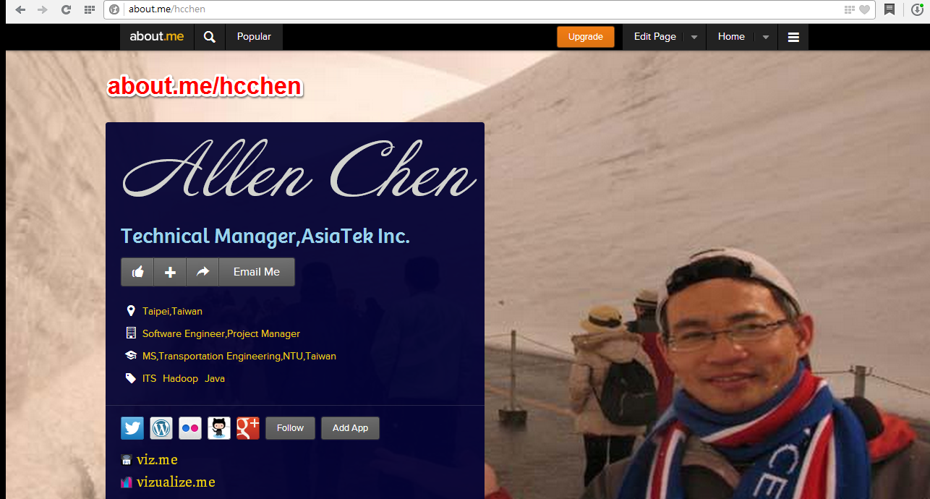
Notes:
自我介紹：
1998年交通大學運管系畢業
2000年於台灣大學土木所交通工程組畢業
論文：市區道路事故發生對車流衝擊之即時預測(ITS)
研究領域：智慧型運輸系統
六年 學校接受交通運輸專業相關教育
2004年於華夏科技服務
3年系統工程師->專案經理->計畫主持->系統技術部擔任經理
近十二年 ITS業務實作經驗-主要係先進大眾運輸系統之相關專案執行及專案管理
有榮幸全程參與北市公車動態建置過程
未來研究領域：除了於ITS深耕外，Spark 及 Hadoop巨量分析平台有研究興趣，
about.me/hcchen 網站 有我社群聯路方式，若各位有相同興趣可以一同研究討論。
============================================
Allen is a native of Taiwan and has lived in Taipei City since 2002.
Allen received the master of science in traffic engineering at National Taiwan University(NTU) on June 2000.
I am a technical manager at Asiatek Inc. which is a professional OBU(on-board unit) manufacturing
and ITS system integration leading company.
Allen also study the Degree Program of Computer Sicence Colleges at National Chiao Tung University(NCTU)
My Skills:10 years ITS experience at Asiatek Inc.
10 years Transportation Planning
5 years Java Programming
5 years Project Management
My research interest focus on hadoop, ITS and Java
If you want to know more about me, you can visit the website.
http://about.me/hcchen
If you want to know me more , you can visit the my aboutme website

Slide 3


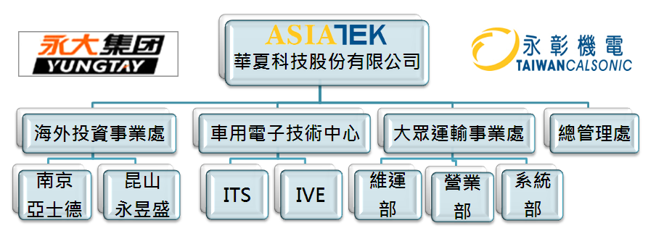
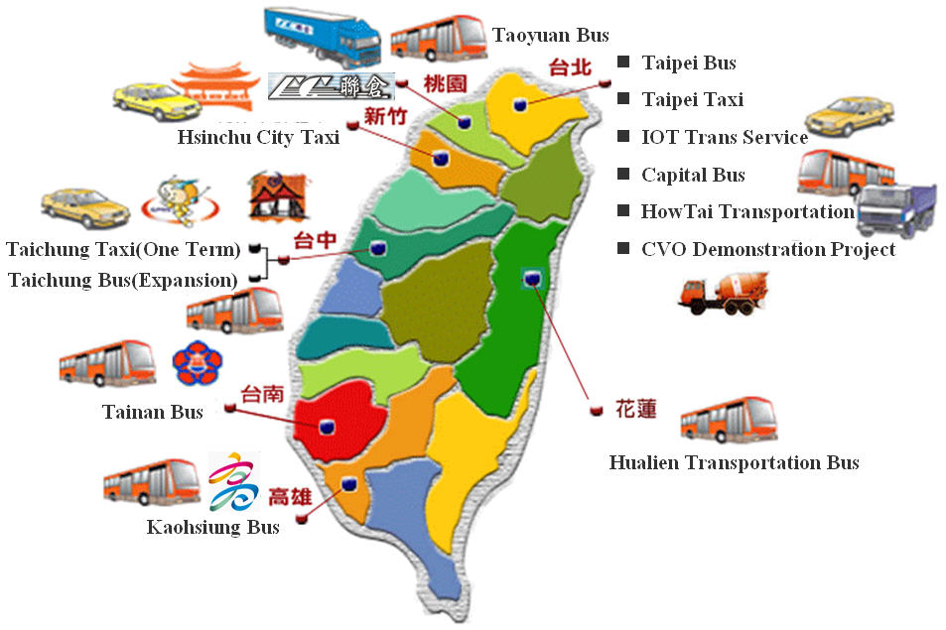
華夏科技 (AsiaTek Inc.)
結合產、官、學、研
各領域之專業知識
臺北市公車動態資訊系統
10年建置維運經驗
自行研發車機具硬體
及軔體之設計能力
台南市公車動態資訊系統
11年建置維運經驗
華夏科技
自行研發應用系統
具Web開發之技術與經驗
桃園縣公車動態資訊系統
4年建置維運經驗
大型應用系統整合經驗
高雄市公車動態資訊系統
3年建置維運經驗
大型ITS計畫成功營運經驗
系統整合能力
十年ITS相關建置經驗
產品化生產製造
物流業車隊監控管理系統
11年建置維運經驗
Notes:
華夏科技介紹：
華夏科技成立於1985年，至今已29年，近30年系統整合、軟體開發公司，主要係永彰機電及永大集團子公司，
於台灣有超過10年智慧型運輸系統建置經驗。
Asiatek was founded in 1985.
Asiatek is a professional OBU(on-board unit) manufacturing and ITS system integration leading company.
As you can see the visual, Asiatek have many success ITS project in Taiwan.
For Example in Taipei City ,we built a APTS system that can accommodate 5000 buses and 1200 intelligent LED stops since 2009.

Slide 4

報告大綱
前言
ITS
APTS
APTS過去
台灣經驗與實蹟
ITS版圖
APTS現在
北市公車動態資訊系統
APTS未來
未來發展方向
結語
Notes:
這是今天的簡報大網
1.前言概論
說明智慧型運輸系統及先進大眾運輸系統
以北市公車動態之發展經驗為例介紹公車動態整體解決方案之過去、現在及未來
過去：十年之建置經驗-六大平台
現在：三箭系統架構特色及四個服務面向之系統服務介紹
未來： 三度：三個方向->拓展服務寬度、提高能見高度、延長永續長度
五化：五個趨勢
==
本講演主要以北市公車動態之發展經驗為例介紹公車動態整體解決方案之過去
、現在及未來發展方向(包括管理端智慧化巨量分析說明)
一、過去：公車整體解決方案
針對公車解決方案，依據各縣市建置經驗，提供包括車載平台、調度管理平台、
動態資訊平台、便民網服務平台、維運管理平台及智慧站牌平台等六大平台服務。
二、現在：系統架構三箭特色及四個面向服務
（一）三箭系統架構特色：
安倍晉三對促進日本經濟提出三箭，北市公車動態系統架構實作
亦有三箭，具備以下三項系統特色，
1.完善演算中心設計，提升系統準確度
2.建置演算分派平台，提供平行擴充架構
3.建立資訊彙整發布平台，區分對外便民發布及內部演算，確保系統穩定性
（二）四個服務面向：
北市公車動態自94年開始建置至今，有不錯的建置成果，
現行提供便民服務、市府服務、公車業者服務及加值業者服務等四個面向服務。
三、未來：未來發展方向-三度五化
(一)三度：三個方向->拓展服務寬度、提高能見高度、延長永續長度
(二)五化：五個趨勢
1.系統標準化
設備到中心系統端採用相同標準格式，容易管理
2.調度行動化
調度人員機動性高，提供行動調度系統供人員進行機動調度
3.管理智慧化(巨量分析)
稽核管理提昇共同營運平台，稽核管理提昇為決策支援系統
大數據分析回饋
4.便民雲端化
因應便民需求變異較大，服務採雲端化，具備成本彈性
5.加值多元化
開放資料，標準API，提供更豐富資料

Slide 5
前言(1/4)
What is ITS？
智慧型運輸系統(Intelligent Transportation System , ITS)係利用先進之電子、通信、資訊、控制及運輸管理等技術於各種運輸系統(尤指陸上運輸)，透過即時資訊傳輸，以增進安全、效率與服務，改善交通問題。
服務領域 | 使用者服務項目 | 服務領域 | 使用者服務項目
一、先進交通管理服務(ATMS) | 1.交通控制 2.交通監控 3.事件管理 4.旅次需求管理 5.交通環境影響管理 | 六、緊急救援管理服務(EMS) | 20.緊急事故通告 21.緊急救援車輛管理 22.自然災害交通管理
二、先進用路人資訊服務(ATIS) | 6.路徑導引 7.旅行者資訊 8.旅行中駕駛資訊 9.行前旅行資訊 10.共乘配對與預約服務 | 七、先進車輛控制及安全服務(AVCSS) | 23.縱向防撞 24.側向防撞 25.路口防撞 26.視覺改善 27.安全準備 28.碰撞前安全防護 29.自動車輛駕駛
三、先進大眾運輸服務(APTS) | 11.行程中大眾運輸資訊 12.大眾運輸營運管理 13.大眾運輸車輛安全 | 八、弱勢使用者保護服務（VIPS） | 30.行人/自行車騎士安全 31.機車騎士安全
四、商車營運服務(CVOS) | 14.自動化路邊安檢 15.商用車隊管理 16.商用車輛車上安全監視 17.商用車輛電子憑證管理 18.重車安全管理 | 九、資訊管理服務（IMS） | 32.資料蒐集彙整 33.資料歸檔 34.歸檔資料管理 35.歸檔資料應用
五、電子收付費服務(EPS) |  | 19.電子收(付)費
Notes:
前言
ITS之定義：
跨不同專業之領域
九大服務內容：
ATMS
ATIS
APTS
CVO
EPS
EMS
AVCSS
VIPS
IMS
====
EMS即為當緊急危難發生時，求援車輛如何求援、救援車輛如何在最短時間內到達現場，以及如何警示其他駕駛人之系統。
本系統包括車輛故障與事故求援、事故救援派遣以及救援車輛優先通行等部份，為使意外能在最短時間獲得解除，降低傷害之程度。
自動車輛定位（Automatic Vehicle Location, AVL）、最佳路線導引、地理資訊系統（Geographic Information System, GIS）
、公路路況廣播（Highway Advisory Radio, HAR）、事件自動偵測等

Slide 6
前言(2/4)
What is APTS?
先進大眾運輸系統(Advanced Public Transportation Systems)
台灣：係將ATMS、ATIS及AVCSS技術運用於大眾運輸系統，以改善服務品質、提昇營運效率及提高搭乘人數。主要包括自動車輛監控、車輛定位、電腦排班調度及電子票證等。(交通部高公局)
歐盟：APTS服務內容包括：大眾運輸車隊管理、電子票證整合、複合運輸、即時乘客資訊系統、手機交通資訊與票證運用及彈性營運方式(Car-Sharing)
美國：APTS系統服務包括：車隊管理、電子票證、乘客資訊、鐵路ITS、公車優先、需求反應(HOV、BRT)、個人化大眾運輸資訊。
Notes:
先進大眾運輸系統定義？
台灣：
歐盟：
美國：
共通點：大眾運輸工具
車輛監控管理/電子票證

Slide 7
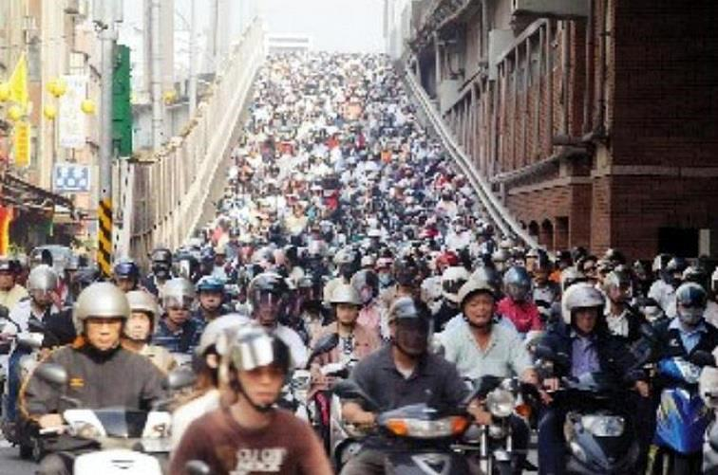
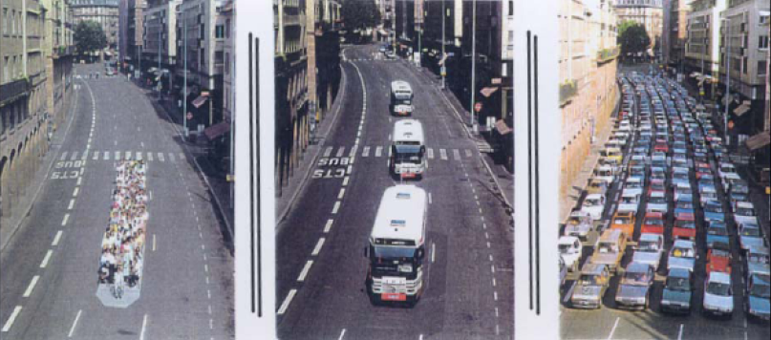
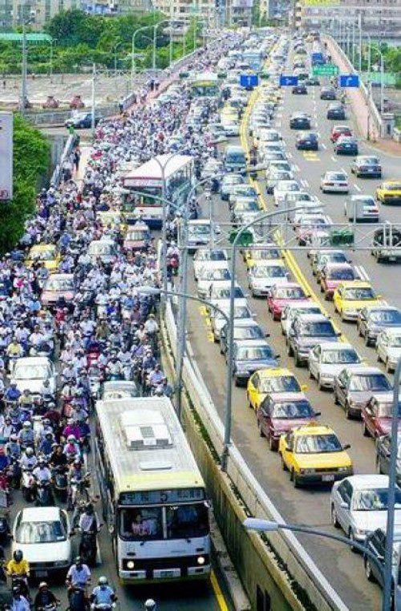
前言(3/4)
北市-中正橋
北市-台北橋
都會區解決交通問題的共識：發展大眾運輸系統
Notes:
機車、小汽車混合-中正橋
機車滿滿滿-台北橋
HOV lane, high-occupancy vehicle lane 高承載運具
之大眾運輸系統為優先
強化大眾運輸導向(TOD)發展策略及建構均衡合宜的 SMART(Suitable, Movable, Accessible & Reliable Traffic, SMART)大眾運輸系統
Ps:依據交通部102年調查資訊：
台北市為 41.6%，台中市公車使用率為 8%
102 年臺灣地區公共運輸市占率為 15.2%，較 101 年之 15.0%續增 0.2%，並創近 5 年新高。就縣市別觀之，以臺北市（37.5%）最高， 基隆市（33.5%）次之，新北市（28.8%）再次之，桃園縣（12.7%） 居第 4，
交通部所訂2025年大眾運輸使用率30%的目標能達成，二氧化碳的排放量可減少260萬噸，相當造林面積為7000座大安森林，１５座陽明山國家公園。
Source: https://www.traffic.taichung.gov.tw/pda/news/index-1.asp?m1=4&m2=20&id=984

Slide 8
前言(4/4)
發展課題與執行策略 | 發展課題 | 發展子課題 | 執行策略
 | 營造舒適及無障礙的運輸環境 | 強化無障礙環境介面整合 | 低地板公車普及化
 | 提高大眾運輸使用率 | 發展無縫運輸 | 強化需求反應式服務
 |  |  | 提供便利大眾運輸資訊服務
 |  | 加強TOD導向都市發展 | 新開發地區大眾運輸導向服務
 |  |  | 提高大眾運輸場站密度
 | 檢討運輸服務及費率補貼機制 | 合宜運輸服務與補貼機制 | 大眾運輸費率合理化
 |  |  | 大眾運輸永續經營
 | 聰明交通 | 發展智慧運輸 | 擴大資訊加值應用
 |  |  | 交通資訊整合管理
 | 創造有利大眾運輸發展環境 | TOD導向都市發展 | 道路空間重分配
 |  |  | 停車管理
 | 節能減碳 | 管理私人運具使用 | 主要幹道路邊汽車停車路外化
 |  |  | 機車停車管理
 |  | 引進綠色運具 | 推廣低污染大眾運具
 | 營造綠色運輸環境 | 創造舒適步行與自行車環境 | 提供舒適人行空間
 |  |  | 擴增自行車道及停車設施
Notes:
2020臺北交通長期發展綱領~以大眾運輸為導向
主要的執行策略，是以提供高大眾運輸使用率、創造有利大眾運輸發展環境
及發展智慧運輸
因此-先進大眾運系統是個可以努力發展方向

Slide 9
報告大綱
前言
ITS
APTS
APTS過去
台灣經驗與實蹟
ITS版圖
APTS現在
北市公車動態資訊系統
APTS未來
未來發展方向
結語
Notes:
回顧過去
這是今天的簡報大網
1.前言概論
說明智慧型運輸系統及先進大眾運輸系統
以北市公車動態之發展經驗為例介紹公車動態整體解決方案之過去、現在及未來
過去：十年之建置經驗-六大平台
一、過去：公車整體解決方案
針對公車解決方案，依據各縣市建置經驗，提供包括車載平台、調度管理平台、
動態資訊平台、便民網服務平台、維運管理平台及智慧站牌平台等六大平台服務。

Slide 10

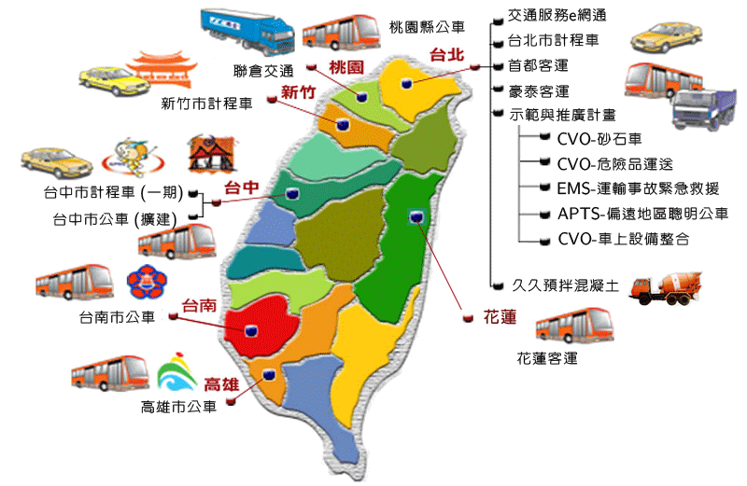
台灣經驗與實蹟
臺北市公車(94年至今)
s
(93年至今)
Notes:
華夏於各縣市建置公車動態系統，由南至北，92年高雄公車、93年台南公車、94年台北公車
於台中/台北建置計程車派，於花蓮建置聰明公車，有超過10年ITS系統整合，軟硬體建置經驗

Slide 11
華夏科技於ITS版圖
VIPS
AVCSS
全國客運中心
縣市便民網站
物流運送業
計程車業
砂石車業
危險品運送業
EPS
ATMS
ATIS
IMS
EMS
APTS
CVOS
公車動態系統
調度排班系統
長途客運
車隊監控系統
運研所EMS
Notes:
華夏科技於智慧型運輸系統之建置經驗：
ATIS：搜集陸海空所有運具資訊建置全國客運中心
EMS：運輸事故處理管理系統
CVO：台中、台北計程車、砂石車車隊監控管理
APTS：92年開始，由南至北，由西向東進行各縣市公車動態訊系統之建置

Slide 12
公車整體解決方案-凡走過必留下痕跡
Customize
票務
MIS
撥招公車
Implement
Enhance
電話語音查詢
(IVR/ASR)
應用
程式
介面
(API)
調度管理平台
車載平台
自動排班
人工調度
通訊
(GPRS)
操作
(UI,KP)
便民服務平台
會員管理
到站報知
包車調度
即時派遣
定位
(GPS)
多媒體
(IPC)
留言版
動態資訊
動態資訊平台
運算/儲存
(BM)
到站語音
播報(BS)
路線/班表
轉乘資訊
車輛通訊
(VS/VC)
車頭顯示
(BF)
到站顯示
(BI)
失物招領
公開資訊
車輛定位
(VLS/LAC)
訊息處理
(MRS/ADP)
數位電視
(STB)
維運管理平台
智慧站牌平台
車輛監控
車上設備
管理
路線管理
社區站牌
(WL, LAN)
多媒體
管理
營運分析
(BI)
系統管理
異常管理
站牌管理
站牌通訊
智慧型站牌
(GPRS, WL)
Notes:
ASR 自動語音辦識系統
IVR 互動式語音回覆系統(IVR)
六大平台 ：
調度管理平台：針對路線勤務，駕員、車輛及班表之調派平台
動態平台：負責車輛定位及預估到站資訊演算/前後車站距之演算
車載平台：通訊、到站又離站判斷/行車間距顯示
智慧型站牌平台：通訊/顯示控制
維運管理平台：車輛監控
便民服務平台：車輛位置、路線預估時間及轉乘規劃查詢、會員管理

Slide 13
報告大綱
前言
ITS
APTS
APTS過去
台灣經驗與實蹟
ITS版圖
APTS現在
北市公車動態資訊系統
APTS未來
未來發展方向
結語
Notes:
先進大眾運輸系統-發展現況：
以北市公車動態為例
這是今天的簡報大網
1.前言概論
說明智慧型運輸系統及先進大眾運輸系統
以北市公車動態之發展經驗為例介紹公車動態整體解決方案之過去、現在及未來
過去：十年之建置經驗-六大平台
現在：三箭系統架構特色及四個服務面向之系統服務介紹
未來： 三度：三個方向->拓展服務寬度、提高能見高度、延長永續長度
五化：五個趨勢
==
本講演主要以北市公車動態之發展經驗為例介紹公車動態整體解決方案之過去
、現在及未來發展方向(包括管理端智慧化巨量分析說明)
二、現在：系統架構三箭特色及四個面向服務
（一）三箭系統架構特色：
安倍晉三對促進日本經濟提出三箭，北市公車動態系統架構實作
亦有三箭，具備以下三項系統特色，
1.完善演算中心設計，提升系統準確度
2.建置演算分派平台，提供平行擴充架構
3.建立資訊彙整發布平台，區分對外便民發布及內部演算，確保系統穩定性
（二）四個服務面向：
北市公車動態自94年開始建置至今，有不錯的建置成果，
現行提供便民服務、市府服務、公車業者服務及加值業者服務等四個面向服務。

Slide 14
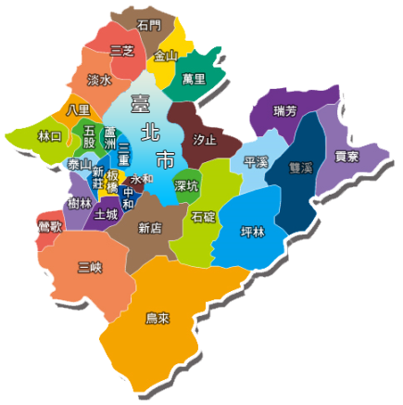
北市公車動態建置歷程
雙北公共運輸
資訊雲
車輛數: 4000
智慧站牌數: 1092
路線數: 395
103年：後端稽核擴建、標準站牌管理建置
102年：旅運 OD 調查分析統計、
營運稽核管理報表擴建、IP v6 整合
資訊
應用階段
101年：雙北市語音系統整合更新
100年：營運稽核管理報表建置、
系統維運整合統一
管理報表
建置階段
99年：異地備援建立
98年：智慧型站牌擴建
97年：路線全面建置
路線、智慧型站牌
擴建階段
96年：中心架構建置、
統一資訊發佈
95年：開放設備標準介面
93年：基礎系統架構建置
基礎系統建置階段
Notes:
北市公車動態發展歷程：
基礎系統建置：捷運接駁公車 -> 山區路線 -> 3、4路線間距較長->發車間距較短路線開始建置-98年11月底路線全面建置
站牌擴建/異地備援建立/介接新北市
管理報表-100年開始建置管理稽核報表
資訊應用-OD 旅運分析/IPv6建置/資訊彙整發布提供
建置一個全台灣規模最大的市區客運公車動態資訊
可以容納5000輛車輛及1200座智慧型站牌之系統
==
為提供搭乘公車民眾即時公車到站時間，降低候車不確定性並提升公車服務品質，自93年起分階段逐步
建置公車動態資訊系統，透過GPS定位及無線傳輸技術，將公車即時到站時間提供給搭車民眾，並已於本
（98）年11月底完成本市聯營公車動態資訊系統建置作業。 因臺北市聯營公車數量龐大，故分4期逐步建置，第1期於93年建置捷運接駁路線48條500輛公車、第2期
於95年建置內科路線、山區路線及部分固定班次路線等約110條路線600輛公車、第3期於96年建置3、4級
路線等約141條路線1,400輛公車、第4期也就是最後一期於97年底開始建置其餘路線1600輛公車，
並於98年11月底建置完成。 本系統除於公車上裝設GPS設備外，並配合建置了公車動態查詢網站（網址：5284.taipei.gov.tw）、
候車亭內LED智慧型站牌（全市共390座）、獨立式智慧型站牌（目前共21座）、各捷運站、區公所等
出入口設置42吋液晶顯示器社區型站牌（目前共16座）、手機上網查詢功能（網址：mobile.5284.com.tw
及 pda.5284.com.tw）、電話語音（02-23461168）查詢等多樣化方便的查詢介面，民眾不論於家中、
路上或公車候車亭內均能輕鬆查詢公車到站時間。 在公車服務品質持續提高之情形下，該處亦請民眾多多搭乘更便捷之公車，
一同來體驗公車動態資訊系統所帶來之便利。

Slide 15
北市公車-平行分散系統架構
加值業者服務
便民服務
市府服務
公車業者服務
主動存取
大眾運輸路
線轉乘系統
簡圖系統
營運管理系統
行車監控
管理系統
被動存取
行動
查詢系統
語音查詢
檢核系統
報修平台
標準資訊發佈資料交換格式
平行擴充
每日 定點 324萬筆 定時 2000萬筆
標準
演算
中心
資料
交換
格式
臺北市 演算中心
應用層
資訊彙整與發佈平台
加值業者服務
公車業者服務
市府服務
便民服務
分散演算
演算中心分派平台
資 訊 彙 整 與 發 佈 平 台
新北市
監控中心
演算層
發佈資料庫
--------------
統一資料庫
1期演算中心
4期演算中心
資料庫
標準車機通訊伺服器
資料交換格式
標準智慧型站牌
通訊伺服器資料交換格式
3期演算中心
車機通訊
伺服器
站牌通訊
伺服器
公路總局
監控中心
非TTIA介面
TTIA介面
非TTIA介面
TTIA介面
通訊層
演 算 中 心 分 派 平 台
車載機
設備
智慧型
站牌
非TTIA格式
TTIA格式
非TTIA格式
TTIA格式
15
1、4 期通訊伺服器
2、3 期通訊伺服器
擴建通訊伺服器
1、4 期車輛、站牌
2、3 、5期車輛、站牌
擴建車輛、站牌
Notes:
系統架構介紹：
通訊層：管理公車及智慧型站牌
演算層：收集公車動態GPS點位、到離站資訊，
綜整演算站牌預估時間及計算車輛前後車行車間距資訊。
展示層：利用資訊彙整發布平台提供給便民、市府、業者及加值業者服務
處理：每日處理約2000萬之GPS點位資訊及324萬筆之到離站資訊

Slide 16
北市公車-系統模組
加值業者服務
便民服務
市府服務
公車業者服務
5284便民網
主動存取
GIS站牌
編輯系統
行動查詢系統
應用
程式
介面
(API)
被動存取
Widget
影像發佈平台
乘車安全
分析系統
統一
資料庫
資訊彙整發佈平台
(IMP)
檢核系統
演算中心分派平台
(ADP)
基本
資料
管理
系統
(APTS)
檢核系統
邏輯演算中心
(LAC)
站牌/車機
通訊伺服器
(VC)
行車監控管理系統
(MPMS)
智慧型站牌管理
營管系統
系統端
社區站牌
(LCDTV)
站牌車機
公車車機/UI
設備端
便民服務端
Notes:
系統整體-更細部之內部模組區塊
區分：系統端、設備端及便民服務端之各系統模組說明
重點：
統一資料庫，利用API（應用程式介面）存取資料庫

Slide 17



Three Arrows for Taipei APTS
LAC-Accuracy
ADP-Scalability
IMP-Stability
Notes:
系統架構特色：
安倍經濟學的3支箭，貨幣寬鬆、財政刺激及結構改革
103年4月消費稅升至8％ =>延後原訂明年10月再度調升消費稅至10％
第3支箭「結構改革」，包自5％調括改善勞動市場僵化、增加女性就業等政策，以及其欲推動自由貿易協議，並重啟核能反應爐
Abe have three arrows (monetary policy, fiscal policy, a program to achieve growth through stimulating private investment) to promote Japan economy.
Asiatek also have three arrows for Tainan APTS strengthening
1.LAC-is to consider all aspect situatiosn to increase system ETA accuracy
2.ADP- are responsible for detecting LAC status and dispatching for parallel calculating and providing redundant support
ADP let system have more scalability.
3.IMP –is to distinguish the vary demand service such as valued-add services, websites) and control center to make the system more stable.

Slide 18
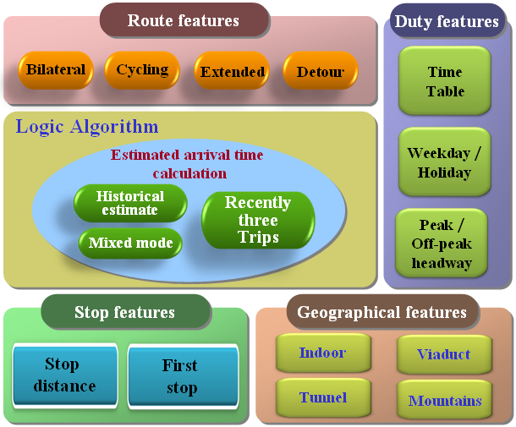
1st Arrow-Logic Algorithm Center(LAC)
Notes:
第一支箭：完善演算中心設計，提升系統準確度
考慮路線特性(對開/延駛/循環線/繞駛)、勤務特性（固定班表/平日假日/機動班表)、站牌等各種特性
提供歷史推估、前三班及混合之演算邏輯，提供準確之路線預估到站資訊.
LAC consider route/duty/stop and geographical features to calculate ETA for each stop and the Driving distance for each bus
And
LAC provide three kinds of estimation arrival time calculation includes
1.Historical estimate
2.The recently three trip
3.Mixed mode that means system provide automatic switching Mechanism that adopt one of the first two methods according to the recently bus trip arrival assessment.
(3.Mixed mode that means system will have automatic switching Mechanism according to which the recently bus trip is accurate)

Slide 19
2nd Arrow-Algorithm Dispatch Platform(ADP)
LAC1
(Route 1)
LAC2
(Route 2+3)
Goals：
1.Vehicle Flexible Dispatch
2.LAC Redundant
3.Make system scale
LAC2 (Route2+3+1)
LAC Redundant
IMP
Web Service
Algorithm Dispatch Platform(ADP)
Information
Adapter
LAC
Dispatch
Route
Dispatch
Server
Heartbeat
Vehicle
Dispatch
CS
Management
LED
Dispatch
Information
Cache
1 Vehicle
Server
2+3Vehicle
Server
1 LED
Server
2+3 LED
Server
OBU
LED
1
1
1
1
Dispatch
3
3
2
1
3
1
2
3
Notes:
第二支箭：建置演算分派平台，提供平行擴充架構
由ADP進行即時偵測演算中心是否正常運作，若異常，則指定備用之演算中心進行備援演算
演算中心皆具有相同功能，互為備援運作
ADP is responsible for real-information Adapter,LAC and Route Dispatch,
Server detector, Info cache and communication dispatching.
ADP provides vehicle Flexible Dispatch and LAC redundant to make system more scale and more stable.

Slide 20
3rd Arrow- Information Merge & Publish Platform(IMP)
Website and Value-add service demand change over time
Distinguish between public service and control center to make system more stable
Demand
Peak Hour/Day
Peak Hour/Day
Presentation
Layer
Time
Value-added
services
Bus company
services
Authority
audit services
Convenience
services
Information Merge & Publish Platform(IMP)
Application
Layer
Duty
scheduling
Operation
management
Convenience
services
Value-added
services
Maintain
management
Vehicle
monitoring
Control Center
Notes:
第三支箭：建立資訊彙整發布平台，區分對外便民發布及內部演算，確保系統穩定性
對外加值及便民服務因尖離峰或是特殊活動會有不同查詢需求量，因此利用資訊彙整發布平台將中心系統
與對外服務系統區隔，確保系統穩定性。
1.We know Website and Value-add service demand change over time.
2.So we propose the IMP to distinguish between public service and control center to make system more stable

Slide 21
北市公車-服務總覽
市府服務
智慧型站牌維運中心系統
公車業者服務
行車監控管理系統
營運管理系統
加值業者服務
主動式服務
被動式服務
大眾運輸及公車路線查詢系統
PDA手機查詢
營運管理系統
智慧型站牌
行車間距服務
便民服務
結合GIS顯示站牌位置
智慧型站牌顯示內容
公車捷運轉乘規劃
GIS顯示公車動態資訊
車輛動態資訊提供
車輛雙向訊息通知
提供豐富而實用之加值資訊
Notes:
北市公車動態自94年開始建置至今，有不錯的建置成果，
現行提供便民服務、市府服務、公車業者服務及加值業者服務等四個面向服務。

Slide 22
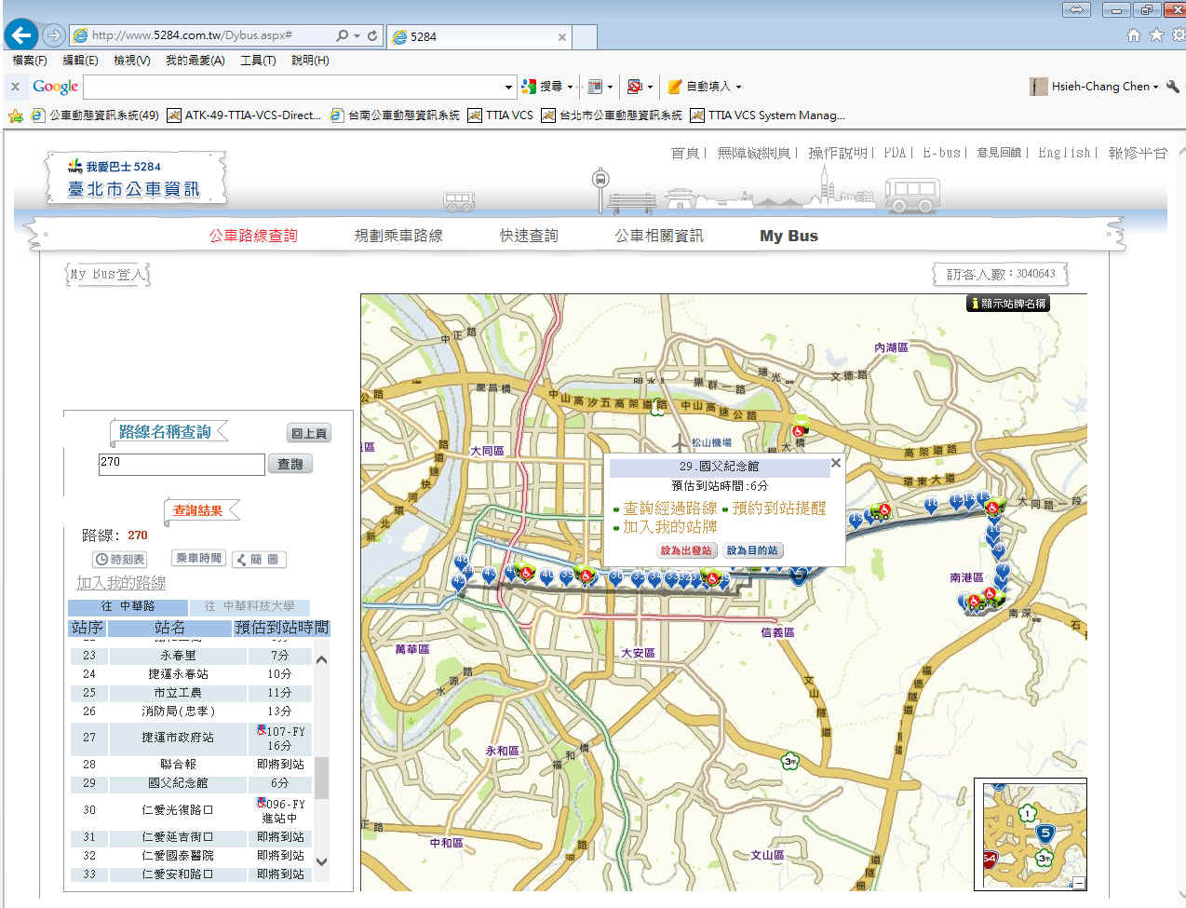
1
2
3
4
小明欲查詢常搭乘270路線之「國父紀念館」之預估到站時間?
22
Notes:
路線預估時間動態訊查詢

Slide 23
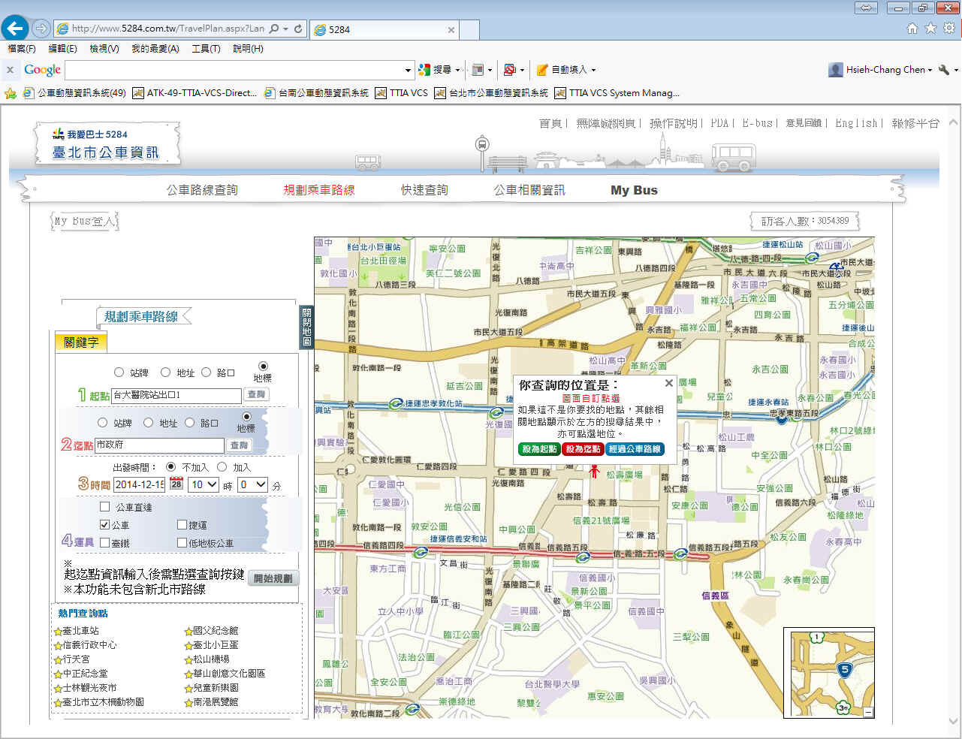
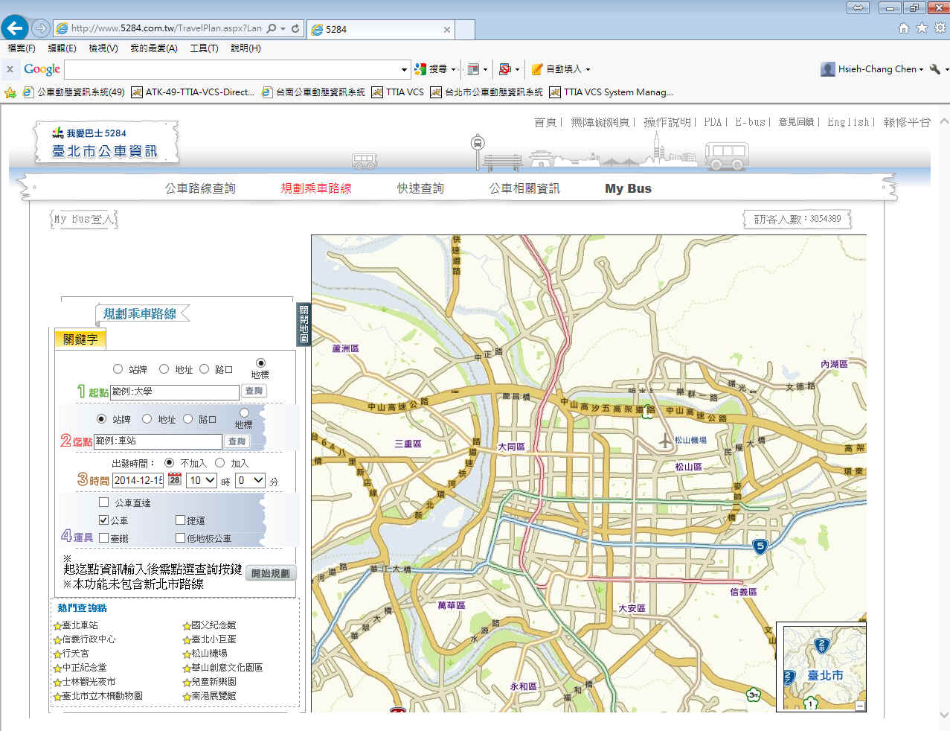
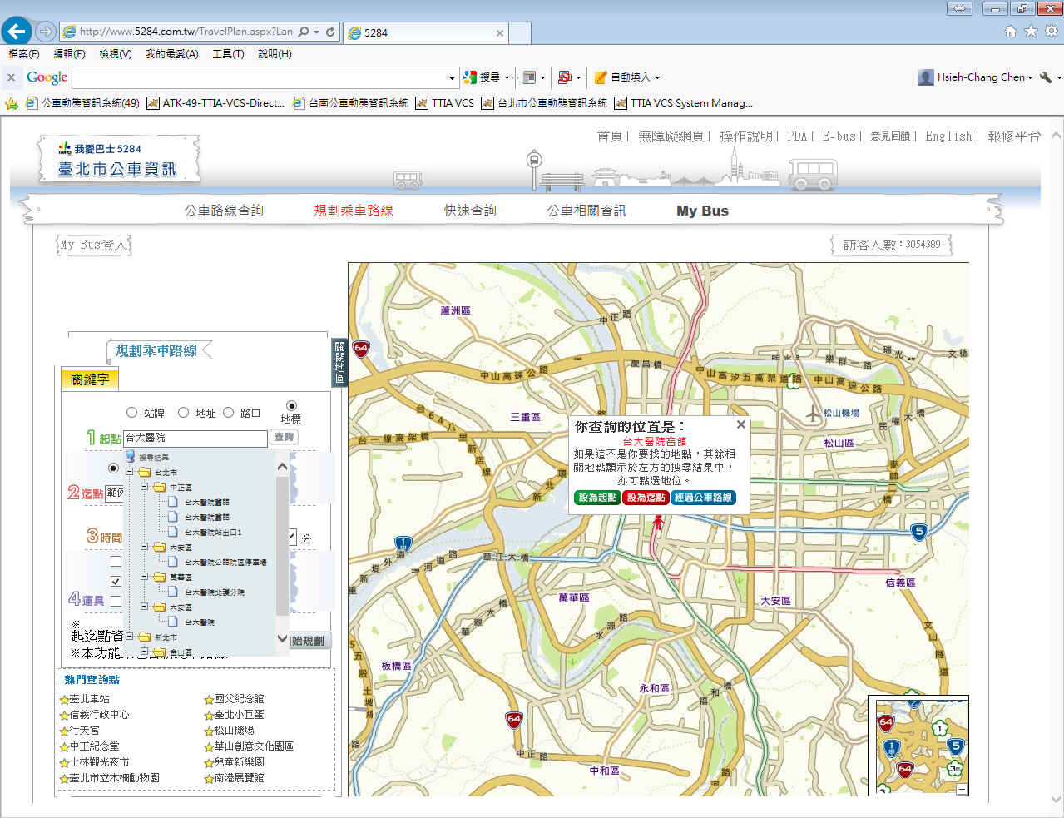
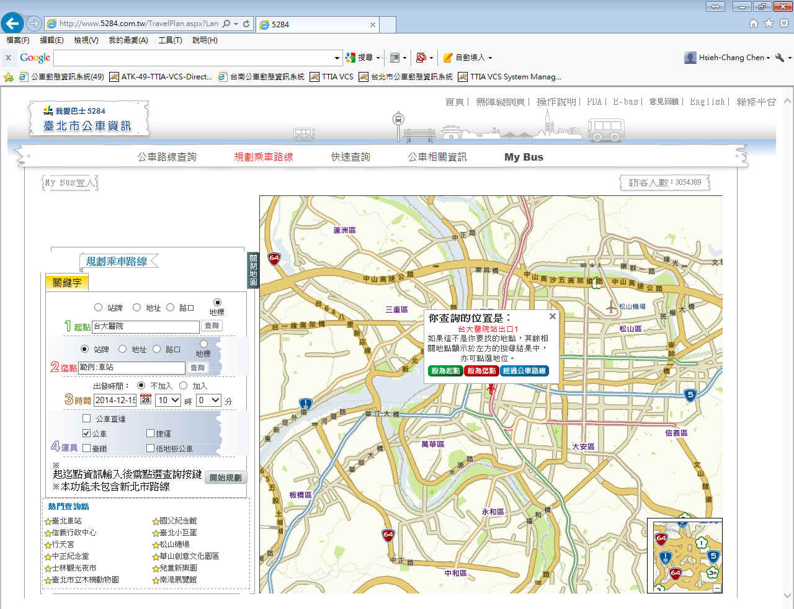
c
顯示相關地標
小明欲從捷運臺大醫院站前往市政府，則利用網頁查詢如何搭乘公車或捷運前往?
23
Notes:
旅運規劃查詢實際案例

Slide 24
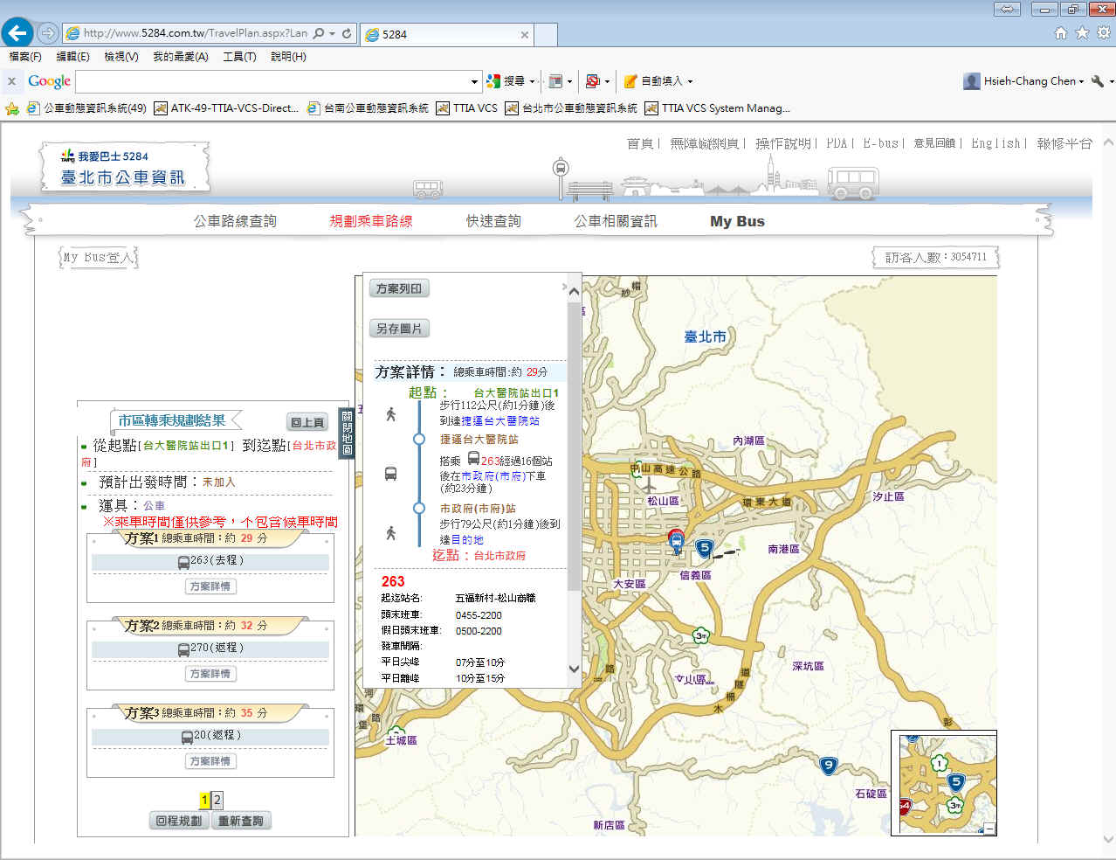
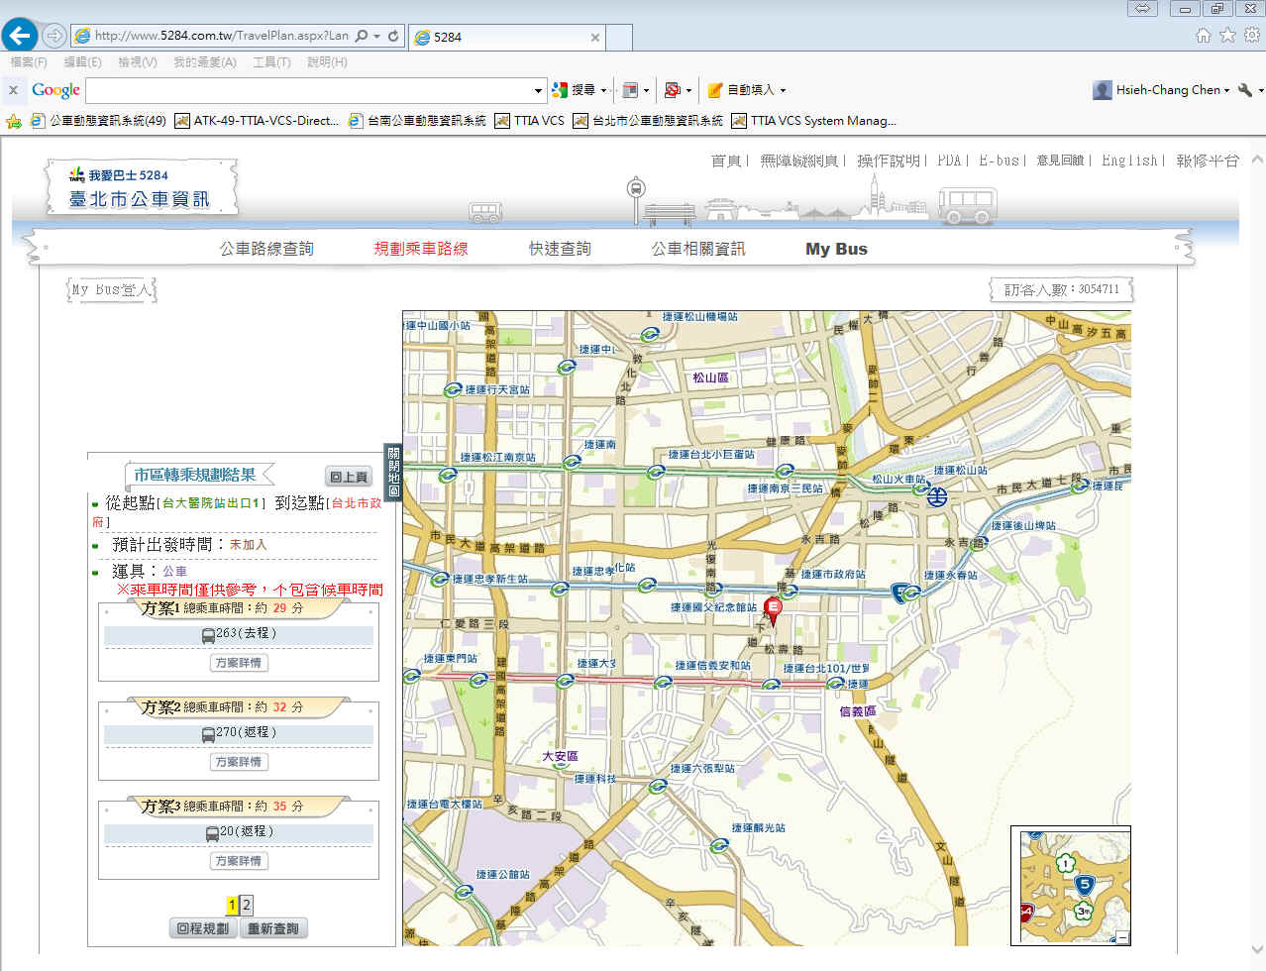
小明欲從捷運臺大醫院站前往市政府，則利用網頁查詢如何搭乘公車或捷運前往?
24
Notes:
旅運規劃查詢實際案例-提供起點/訖點
地址、地標、站牌、交叉路口及圖面點選

Slide 25
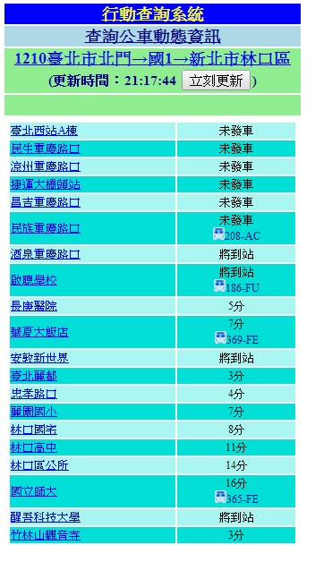
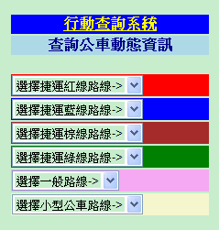
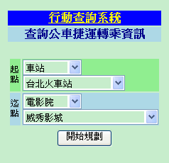
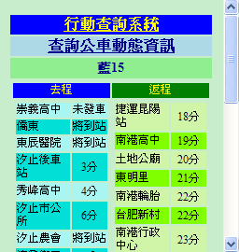
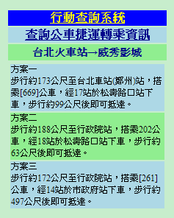

PDA手機查詢
公車動態查詢
轉乘查詢
PDA 顯示
公路客運路線
網址
http://pda.5284.com.tw
Notes:
PDA-提供行動查詢公車動態、旅運規劃，也提供新北市路線及行經北市之4碼公路客運動態查詢。

Slide 26
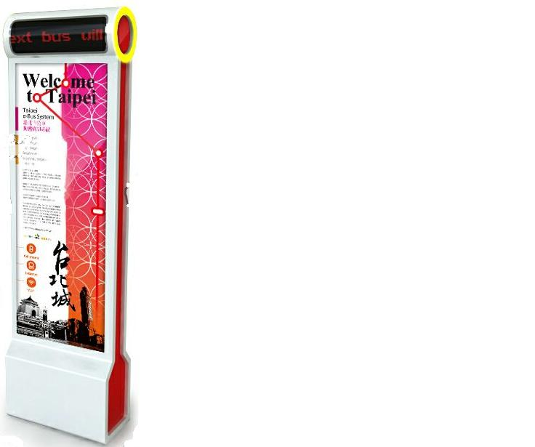
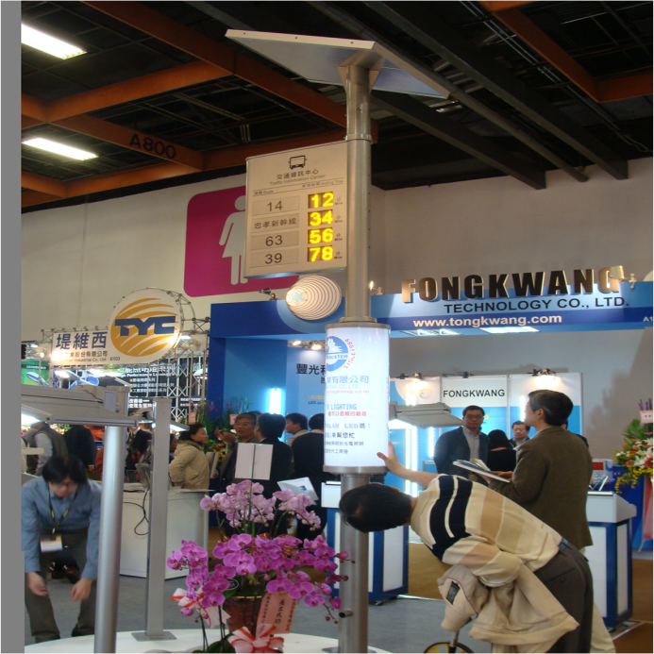
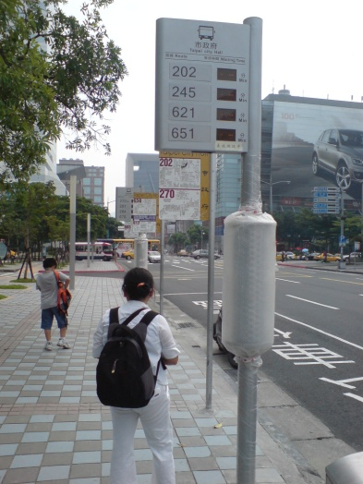

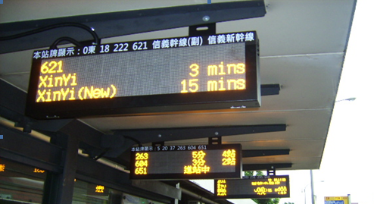
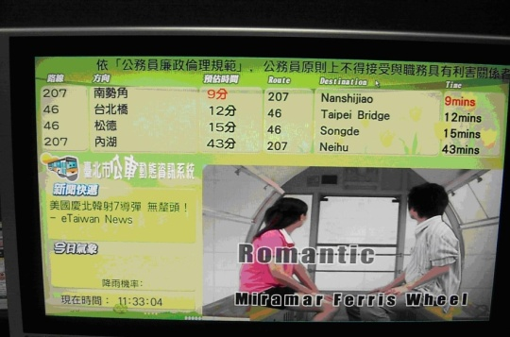
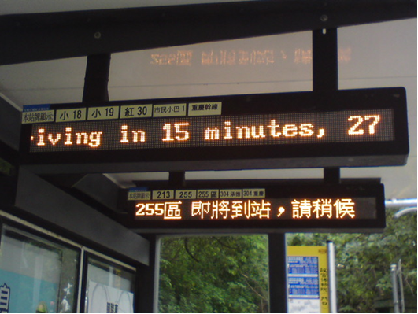
多元化且即時資訊提供之智慧型站牌建置
單排跑馬燈-獨立式站牌
太陽能- 4排獨立式站牌
4排獨立式站牌
因應需求，逐步打造因地制宜優質智慧型站牌
單排跑馬燈-候車亭站牌
三排翻轉-候車亭站牌
LCD多媒體資訊看板
Notes:
打造多元化顯示之智慧型站牌，讓在外搭車民眾可以查詢預估時間資訊。

Slide 27
北市公車-服務總覽
市府服務
智慧型站牌維運中心系統
公車業者服務
行車監控管理系統
營運管理系統
加值業者服務
主動式服務
被動式服務
便民服務
大眾運輸及公車路線查詢系統
PDA手機查詢
營運管理系統
智慧型站牌
行車間距服務
結合GIS顯示站牌位置
智慧型站牌顯示內容
公車捷運轉乘規劃
GIS顯示公車動態資訊
車輛動態資訊提供
車輛雙向訊息通知
提供豐富而實用之加值資訊
Notes:
管理端提供市府服務

Slide 28
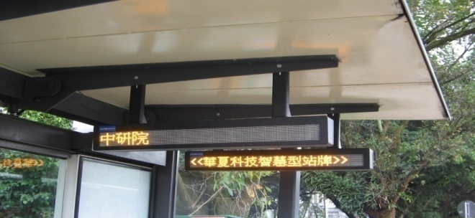
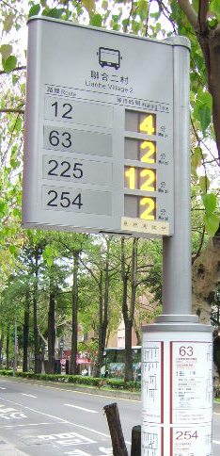
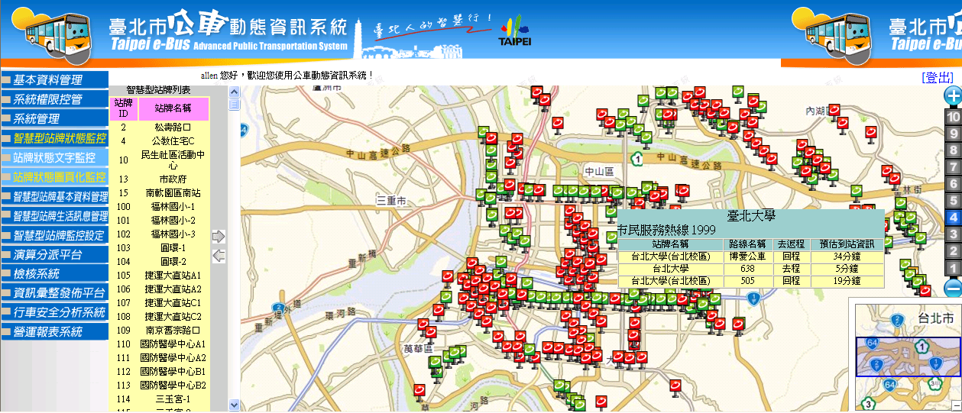
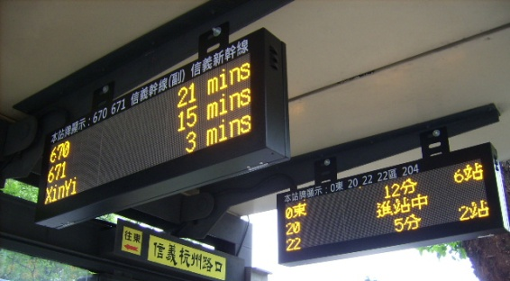
站牌維運中心系統-站牌管理(1/3)
社區型站牌
候車亭站牌
獨立式站牌
多路線站牌
獨立式站牌
站牌運作狀態監控
建置
特色
掌控全臺北1092座智慧型站牌運作情形，即時監控
提供智慧型站牌設定控制及資料管理功能
28
Notes:
針對大台北地區建置之站牌，提供一個遠端監控及管理系統，
結合GIS進行智慧監控。

Slide 29
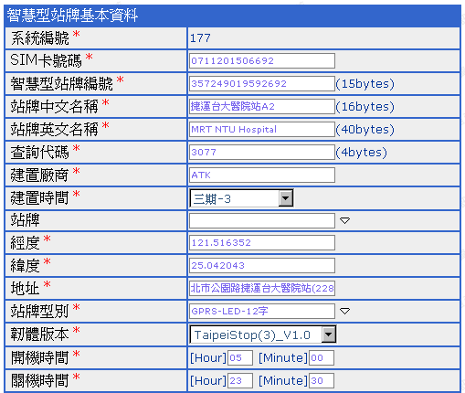
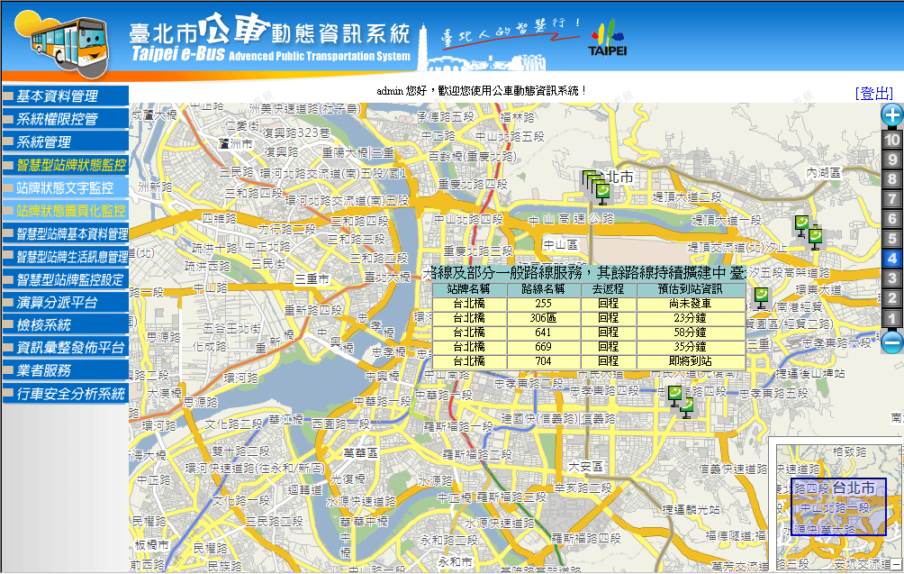
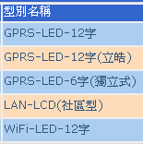
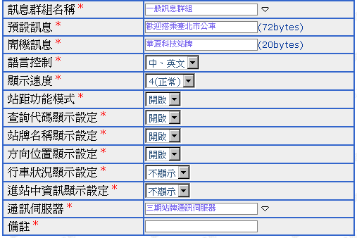
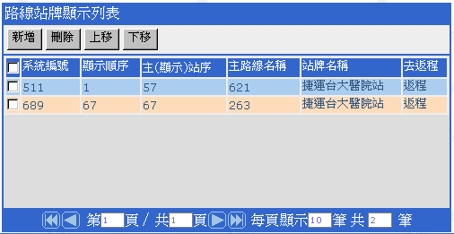
站牌維運中心系統(2/3)-站牌遠端設定
維運中心系統
涵蓋各期
智慧型站牌
站牌顯示
內容設定
設定開關機時間
站牌顯示路線設定
提供完善站牌資料含路線設定界面
Notes:
提供一個界面進行經路線設定，開關機設定之功能。

Slide 30
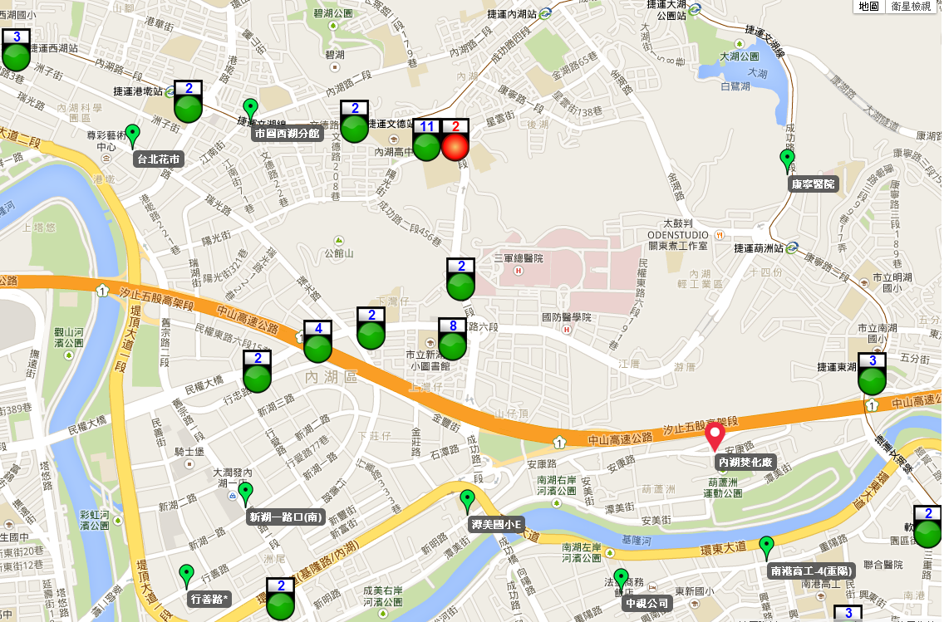
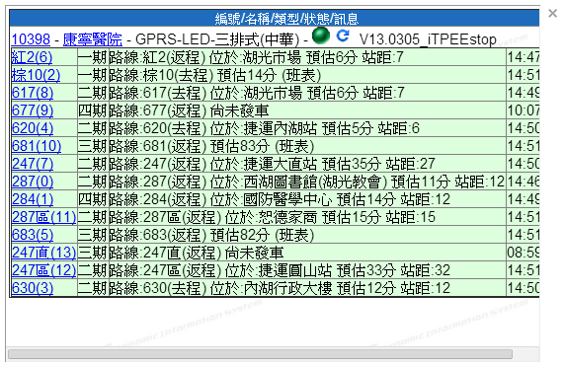
站牌維運中心系統(3/3)-遠端監控-結合GIS監控
結合GIS即時監控，讓管理單位便利掌握站牌運作情形
30
Notes:
面對大台北建置各地之智慧型站牌，結合GIS進行監控，便利當掌握站牌運作情形。

Slide 31
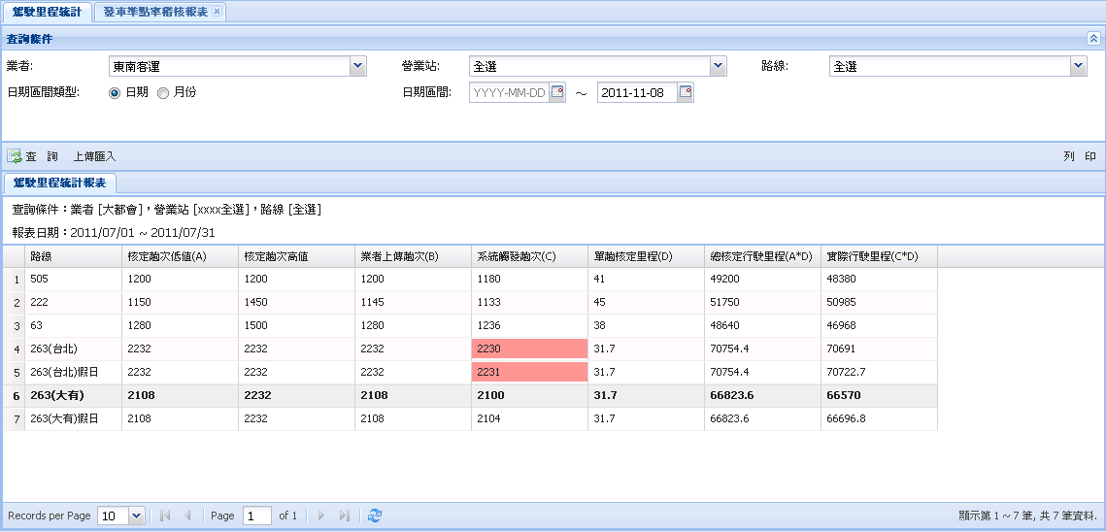
營運管理系統-打造人性化界面
可同時開啟多項作業
查詢條件區可縮放
使用方便
不需換頁
多項作業
互換操作
區塊縮放
減省空間
顏色管理
警示提醒
自訂筆數
分頁功能
自訂資料顯示筆數及資料分頁功能
Notes:
針對管理端的後端稽核系統，
提供人性化界面
可多頁籤功能作業互換，區塊縮放，色塊縮放、分頁

Slide 32

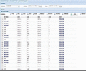
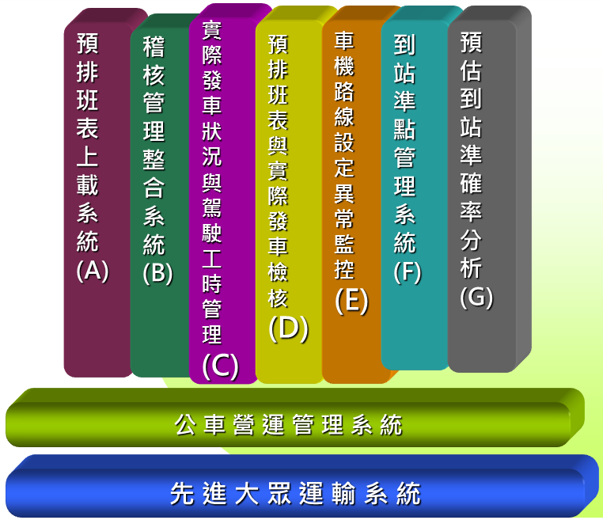
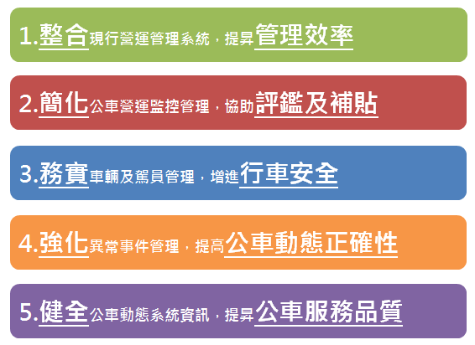
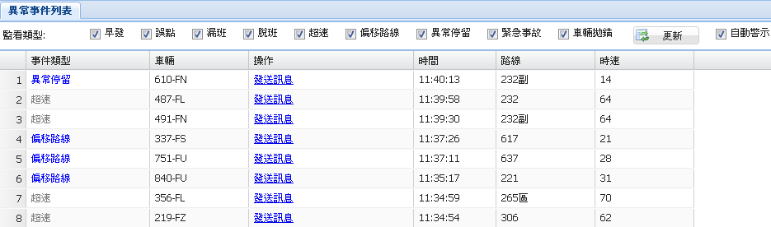

營運管理系統-建置成果
即時異常事件管理
公車稽核管理智慧化
發車準點稽核整體提昇30%
平均使用查詢次數 2,353次/天
Notes:
自100年開始，建置管理端之稽核報表系統，
本來沒有系統E化進行稽核，發車準點在第一年提昇30%，
從原來沒有系統稽核，到有系統化的稽核，明顯示的提昇。
系統變成管理單位或是業者相當依賴之系統，每天查詢次數2,353次
101年感謝公運處給予華夏機會，進行營運管理系統建置，於101年5月正式上線-建置業者上傳班表界面，包括歷史及固定班表路線預排班表，
也進行核定、業者上傳及系統觸發三個面向之發車準點稽核提供車輛異常報表查詢及歷史軌跡查詢功能------等等七大功能模組
102年擴建四大功能
(1)強化現行營運管理系統，提昇管理效率
(2)綜整公車預排班表，健全公車動態資訊(機動路線-未發車，提供預估時間)
(3)擴建專案路線車輛監控，完善車輛監控(週期性營運路線納入多路線監控系統）
(4)新建訊息通報平台，提高緊急應變能力(管理單位與業者雙向訊息平台)
第一期以發車準點稽核提供約30%之績效，
經統計103/10月合計，整個月 72,960使用查詢人次， 平均每日高達2,353使用查詢人次
後端稽核不論是管理業者或是管理端依賴程度相當高的系統。
針對公車稽核與監理，管理報表E化-經業者及管理使用者實際使用後，仍有需要精進的地方。
期望本計畫能建置更完善更智慧的報表系統取代人工作業，著實提升稽核工作效率。
前期第一期：performance：
http://jsfiddle.net/guuladihuy/2hudz/3/embedded/result/
66.46% -> 85.77% ->提昇近30% (85.77-66.46)/66.46 *100%

Slide 33
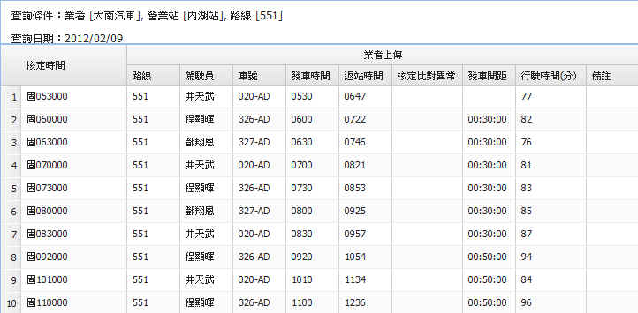
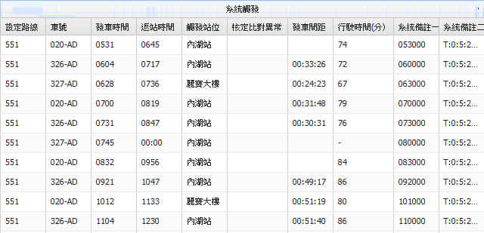
營運管理系統-發車準點稽核-建置成果
上傳
Vs.
核定
業者上傳
核定
系統觸發
系統
Vs.
核定
Notes:
發車準點稽核是最重要衡量服務品質的指標：
因此我們建立一個E化服務報表
目的：提供給管理單位/客運業者進行發車是否準點發車之稽核，以確保公車服務品質。
功能：提供營運計畫書核定、業者上傳及系統觸發三個面向，發車準點查詢
特色：業者上傳
發車準點報表
目的：系統觸趟次漏班，可能是車機妥善率問題 因此結合報修工單，
顯示該車輛報修歷史紀錄
功能實作：發車準點針對車輛故障（維修期間）會於分析趟次中以顏色(紅色)明顯識別區隔，
並連結提供詳細之報修工單內容
早發 脫班 漏班 未發末班車
固定班次路線
1.<核定發車時間
2.>核定發車時間+2分鐘
3.至下一班次核定發車時間仍未發車
-
機動班次路線
-
1.>核定最大班距+2分鐘
2.>核定最大班距*2倍
3.核定末班車發車時間+2分鐘區間未發車
====
A1 查詢條件：業者 [三重客運], 營業站 [全選], 路線 [全選]查詢日期：2012/04/07 ～ 2012/04/10
A1_1查詢條件：業者 [三重客運], 營業站 [蘆二站], 路線 [221]
A1_1_1 查詢條件：業者 [三重客運], 營業站 [蘆二站], 路線 [221] 查詢日期：2012/04/08

Slide 34
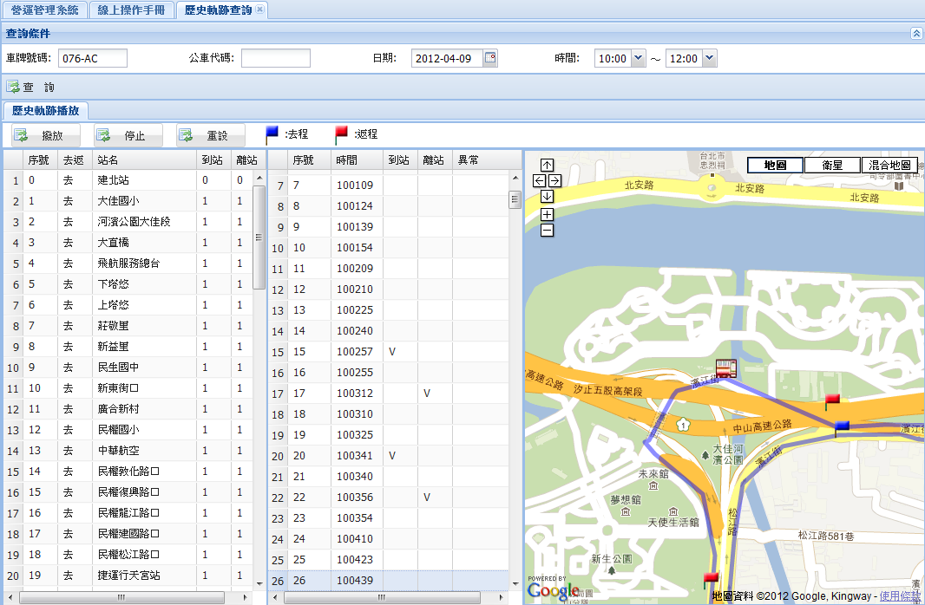
營運管理系統-歷史軌跡查詢
提供查詢車輛特定日期及時段之到離站及點位資訊撥放
查詢條件：特定車輛、於特定日期時段之歷史軌跡
點位資訊
到離站資訊
結合GIS進行特定車輛歷史軌跡查詢
Notes:
目的：查看車輛行駛軌跡，是否未按路線行駛
功能：可查詢特定時間及車輛之到離站及點位資訊，可進行播放功能
特色：結合GIS

Slide 35
北市公車-服務總覽
市府服務
智慧型站牌維運中心系統
公車業者服務
行車監控管理系統
營運管理系統
加值業者服務
主動式服務
被動式服務
便民服務
大眾運輸及公車路線查詢系統
PDA手機查詢
營運管理系統
智慧型站牌
行車間距服務
結合GIS顯示站牌位置
智慧型站牌顯示內容
公車捷運轉乘規劃
GIS顯示公車動態資訊
車輛動態資訊提供
車輛雙向訊息通知
提供豐富而實用之加值資訊
Notes:
提供公車業者服務-
行車監控管理
營運管理
行車間距

Slide 36
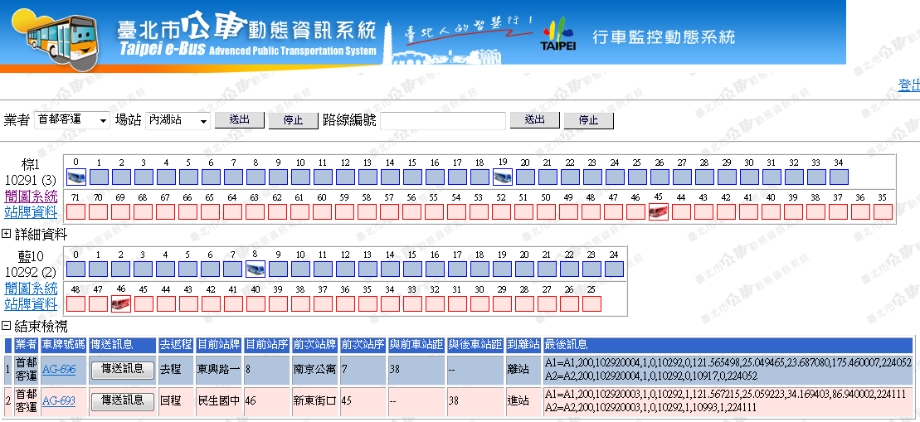
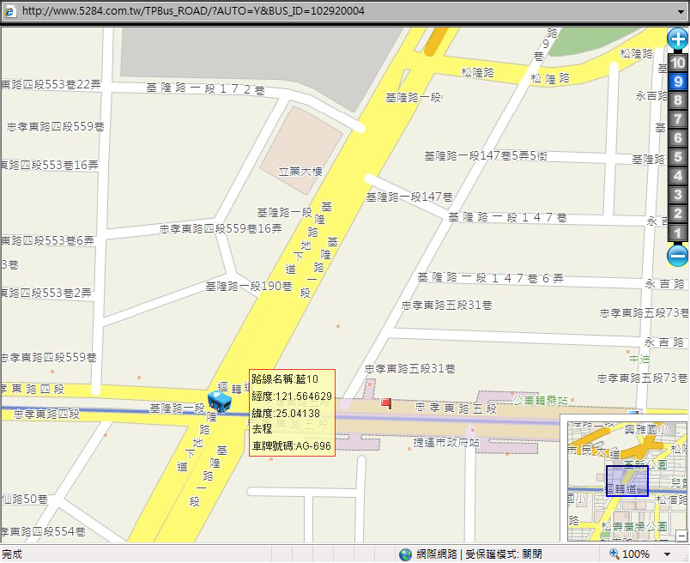
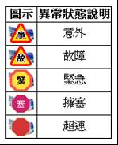
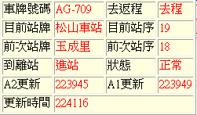

行車監控管理系統
行車監控管理系統
解讀車機訊息
使用格式：
A1 (定時資料回傳)
A2 (定點資料回傳)
B4 (車機異常資訊回報)
使用格式：
B2 (司機訊息下載)
請回場進行保修
網址
http://mpms.5284.com.tw
36
36
Notes:
提供給客運業者站管人員監控，查看該場站所有路線之車輛即時位置、異常回報、超速及事故等異常
亦提供訊息發送的界面，可以提供站管人員即時的訊息，因應勤務臨時調派或是叮嚀超速駕駛長。

Slide 37

行車間距服務
提供駕駛員前車及後車站距資訊，以利進行間距控制參考
Notes:
客運業者部份，駕駛長有UI顯示，提供駕駛員前車及後車站距資訊，
以利駕駛長進行間距控制。

Slide 38
北市公車-服務總覽
市府服務
智慧型站牌維運中心系統
公車業者服務
行車監控管理系統
營運管理系統
加值業者服務
主動式服務
被動式服務
便民服務
大眾運輸及公車路線查詢系統
PDA手機查詢
營運管理系統
智慧型站牌
行車間距服務
結合GIS顯示站牌位置
智慧型站牌顯示內容
公車捷運轉乘規劃
GIS顯示公車動態資訊
車輛動態資訊提供
車輛雙向訊息通知
提供豐富而實用之加值資訊
Notes:
針對加值業者提供主動式及被動式服務

Slide 39






加值業者服務
加值業者端
即時
非即時
主動傳送
被動存取
發佈方式
訊息儲列 Message Queue
資料暫存
(訊息無漏失)
企業服務匯流排 Enterprise Service Bus
服務組合
(彈性架構
Web Service)
WS
WS
WS
WS
WS
WS
WS
WS
WS
WS
資料來源
預估到站時間
發佈資料庫
39
Notes:
針對加值業者，手機App、學術研究單位等等
提供公車動態動態(車輛即時位置、公車預估到站時間)、靜態(路線、站牌、車輛）之資訊
提供方式，包括被動存取 HTP Request 及主動Push傳送 Socket介接方式

Slide 40




加值服務-介接成果
合計超過50家加值業者介接
加值業者-
台北等公車
北客站務系統-
三峽一站
北市-交通即時資訊網
40
Notes:
北市交通局：建立即時資訊網站
加值業者：提供各種不同App進行公車動態查詢
客運業者站務系統：協助車輛調派工作，給合班表勤務進行車輛監控，有異常即時校正

Slide 41



優質對外服務建置成果
便民服務平均每日 280 萬人次
人次成長 19.4 倍
5284 系統服務
成長 30%
19.4倍
PDA 系統服務
成長 86%
五大升級
IMP
多元化
JSON
網路層
快取服務
IMP
快取機制
設備升級
IPV4IPV6
IMP
平行擴充
5台
Notes:
依平均每日查詢，說明…，自98年全面建置以來，足足成長19.4倍之多，每日查詢102年6月突破200萬人次，
至去年統計高達280萬人次
5284成長30%
行動查詢使用PDA成長 86%
[重要度，民眾信賴度]
從此數據得知，公車動態系統對於民眾的重要性及信賴度也提高很多

Slide 42
報告大綱
前言
ITS
APTS
APTS過去
台灣經驗與實蹟
ITS版圖
APTS現在
北市公車動態資訊系統
APTS未來
未來發展方向
結語
Notes:
這是今天的簡報大網
1.前言概論
說明智慧型運輸系統及先進大眾運輸系統
以北市公車動態之發展經驗為例介紹公車動態整體解決方案之過去、現在及未來
過去：十年之建置經驗-六大平台
現在：三箭系統架構特色及四個服務面向之系統服務介紹
未來： 三度：三個方向->拓展服務寬度、提高能見高度、延長永續長度
五化：五個趨勢
==
本講演主要以北市公車動態之發展經驗為例介紹公車動態整體解決方案之過去
、現在及未來發展方向(包括管理端智慧化巨量分析說明)
三、未來：未來發展方向-三度五化
(一)三度：三個方向->拓展服務寬度、提高能見高度、延長永續長度
(二)五化：五個趨勢
1.系統標準化
設備到中心系統端採用相同標準格式，容易管理
2.調度行動化
調度人員機動性高，提供行動調度系統供人員進行機動調度
3.管理智慧化(巨量分析)
稽核管理提昇共同營運平台，稽核管理提昇為決策支援系統
大數據分析回饋
4.便民雲端化
因應便民需求變異較大，服務採雲端化，具備成本彈性
5.加值多元化
開放資料，標準API，提供更豐富資料

Slide 43
北市公車動態未來發展方向-三度五化
系統標準化
設備到中心系統端採用相同標準格式，容易管理
調度行動化
調度人員機動性高，提供行動調度系統供人員進行機動調度
管理智慧化
稽核管理提昇共同營運平台，稽核管理提昇為決策支援系統
大數據分析回饋
便民雲端化
因應便民需求變異較大，服務採雲端化，具備成本彈性
加值多元化
開放資料，開放API，提供更豐富資料
服務寬度
能見高度
永續長度
Notes:
五個趨勢：
1.系統標準化
設備到中心系統端採用相同標準格式，容易管理
2.調度行動化
調度人員機動性高，提供行動調度系統供人員進行機動調度
3.管理智慧化(巨量分析)
稽核管理提昇共同營運平台，稽核管理提昇為決策支援系統
大數據分析回饋
4.便民雲端化
因應便民需求變異較大，服務採雲端化，具備成本彈性
5.加值多元化
開放資料，標準API，提供更豐富資料
三個方向：
拓展服務寬度：不只北市服務->新北市/公路客運
提高能見高度：全台最大市客運最大公車動態 -> 其他城市
延長永續長度：維運永續經營方式
Source:http://zh.wikipedia.org/wiki/%E6%91%A9%E5%A4%A9%E5%A4%A7%E6%A8%93%E5%88%97%E8%A1%A8
排名名稱^{[A][2]}城市所在地區所在洲高度樓層落成年份
1哈里發塔杜拜 阿聯亞洲828米2,717英尺1632010
2上海中心大廈上海 中國大陸亞洲632米2,073英尺1282014
3麥加皇家鐘塔飯店麥加 沙烏地阿拉伯亞洲601米1,971英尺1202012
4世界貿易中心一號大樓紐約 美國北美洲541米1,776英尺1042013
5廣州周大福金融中心廣州 中國大陸亞洲530米1,739英尺1172015
6台北101台北 中華民國亞洲508米1,667英尺1012004
7上海環球金融中心上海 中國大陸亞洲492米1,614英尺1012008
8環球貿易廣場香港 香港亞洲484米1,588英尺1182010
9雙峰塔一座吉隆坡 馬來西亞亞洲452米1,483英尺881998
9雙峰塔二座吉隆坡 馬來西亞亞洲452米1,483英尺881998
10紫峰大廈南京 中國大陸亞洲450米1,476英尺892009^{[D]}

Slide 44
系統標準化
驗證測試平台設置
統一
資料庫
ADP
演算中心
演算中心
運研所格式
驗證測試平台環境
TTIA 站牌/公車統一發佈管理系統
驗測
資料庫
統一資料庫
介接
ADP 通訊介面
站牌通訊記錄
查詢介面
業者權限
管理模組
格式轉換
模組
通訊及狀態記錄
TTIA 站牌伺服器
統一發佈管系統
通訊指令發送管理介面
TTIA 通訊連線
連線狀態偵錯處理模組
TTIA 格式
已完成智慧型站牌平台建置，未來進行公車標準平台建置
A廠 TTIA 站牌/公車
B廠 TTIA 站牌/公車
待驗證TTIA站牌/公車
Notes:
北市公車由於公開投標及設備採用價格標，目前公車設備有三家廠商，站牌設備有六家廠商，
為有效管理因此進行標準公車及站牌通訊伺服器之建置工作，也提供一個驗證測試平台，
讓要加入服務之設備（不管是站牌或是公車）可以順利且穩定進入系統。

Slide 45
調度行動化
仕業別
樣版
快速輸入
更準確的預估到站時間
連結報修平台
快速輸入
修改車機路線
路線監控
更即時的調度
修改行車狀態
匯入/輸入
預排班表
產生班表資料
修改班表路線
異常預警
提高評鑑分數
修改公車狀態
調整發車間距
更便捷的班表建立
更效率的調度處理
更完善的報表結果
提供行動支援之調排系統，取得更即時之班表，系統更精準
Notes:
北市公車路線約有近一半之路線為機動路線
未來若把能把15家客運的這些機動路線之班表納入系統，不僅路線營運很機動，
人亦很機動，因此提供行動調度系統，將即時班表納入系統，
1.機動班表納入系統
2.調度、路線監控及異常預警及校正(Ex:設定路線與營運路線不同）
3.正確報表呈現及更準確預估到站資訊呈現
可以進行系統稽核，更進一步校正，提升預估到站準確及報表趟正確性。

Slide 46









便民雲端化
統一入口
雙北統一便民入口
擴建雲端加值平台
雙北
整合
臺北市
新北市
46
Notes:
因應成本彈性，將便民網站於雲端機房建立雙北統一便民入口
給大台北市民一個便利的公車動態資訊查詢網站

Slide 47

管理智慧化
主動通報
即時修正
共同營運平臺
公車決策支援
被動查詢
稽核查詢
決策支援
系統
營運管理
共同參與
營運
即時性
主動性
後 端 稽 核 管 理 系 統
Notes:
機動性路線，機動調度(給定明確車輛及勤務發車時間)納入，將即時班表提供給系統
（一）從被動稽核提升主動通報、即時修正：異動通知及修正由系統來進行
（二）從稽核角度轉向共同營運平臺：業者調度納入調排班表(機動)後端稽核->營運管理
（三）從稽核管理升級公車決策支援：
巨量分析，資料->知識->分析->智慧->決策支援
後端稽核不僅是稽核-智慧平台

Slide 48









管理智慧化-大數據分析-OD分析(1/2)
公車動態
卡號
交通分區
路線
運具
站位
班次時間
交易時間
站牌
到站離站
公車動態系統
每日 到離站: 324萬筆 GPS點位: 2000萬筆
轉乘資訊
路廊
Notes:
目前預估跨運具的交易資料每日約700萬筆
而公車動態系統A1定時點位資料每日有2000萬筆，A2到離站資料有324萬筆
如此龐大的巨量資料，匯入後依資料屬性分類、歸納、儲存
進行旅運需求OD分析

Slide 49











管理智慧化-大數據分析-OD分析(2/2)
整合公車站位、捷運站、火車站與YouBike租借站，並加入交通分區資料，進行大眾運輸乘客旅運需求分析OD
提供三個層級交互分析：站位、站位群組、交通分區
透過路廊、站位與站位群組等方式來進行OD路網資料查詢
站位
站位
站位群組
站位群組
交通分區
交通分區
Notes:
OD分析的維度
依照先前說明的OD分析記錄，分析出的起迄最小單位是站位對站位，
本系統可透過站位、站位群組、及交通分區 三個層級，交叉檢視OD統計記錄
，可依據[不同時間]，[與空間對應]，呈現OD路網圖

Slide 50














管理智慧化-OD分析-站位間OD
營運年月：
～
時段：
～
交通分區：
星期：
站位群組：
卡種：
站位 ：
運具：
Notes:
站位間OD分析
捷運松山線即將開通，為了要了解開通前，與開通後，乘客搭乘公車旅運行為變化，[↓]
主管機關可單獨點選南京復興站位[↓]，同樣從線條粗細，檢視對到其他站位分布以及OD旅次多寡

Slide 51












管理智慧化-OD分析-交通分區與站位群組OD
營運年月：
～
時段：
～
交通分區：
星期：
站位群組：
卡種：
站位 ：
運具：
58
7
41
64
16
77
89
25
34
Notes:
交通分區及站位群組OD分析
此圖可檢視交通分區對到站位群組的檢視方式，剛剛之前提的案例，改選對到站位群組，
可看出不同的分布狀況

Slide 52

管理智慧化-OD分析-路廊供需分析
公車路線
站間運量
報表特色
呈現運量需求與供給間之差異顯示
提供路廊之尖離峰、平假日各站間班次供需狀況，作為調整路廊行駛班次的依據
Notes:
站間運量統計，以捷運已開通的南京路廊為例，提供提供兩個不同方向，各別的站間運量統計，
並整合公車動態系統，班次統計資料，顯示最小和最大供給量，[可直覺看出供需缺口情況]，
[做為路線班次，加班或減班的調整參考。]

Slide 53
加值多元化
從大量公車動態分析，提供更豐富之公車動態加值資料
提供開放平台架構，以利系統擴充
建立加值管理平台，提供權限控管、使用者反饋界面
依據相關國際標準，提昇資料平台的互通性
提昇系統穩定產及資料存取易用
開放
標準
管理
Notes:
加值多元化：提供開放、標準及有效管理加值服務
從大量公車動態分析，提供更豐富之公車動態加值資料
提供開放平台架構，以利系統擴充
建立加值管理平台，提供權限控管、使用者反饋界面
依據相關國際標準，提昇資料平台的互通性
提昇系統穩定產及資料存取易用

Slide 54
結語
期許
更優質的公車動態資訊系統
共同合作
管理單位
客運業者
調度人員
駕駛員
系統建置
維運廠商
加值業者
Notes:
一個系統要有良好的發展及建置成效
需要使用者及建構者共同合作才有辦法達成
公車動態資訊系統也相同
管理單位擬定公車路線營運策略及有效管理稽核，確保服務品質
業者按營運計畫進行路線經營，調度人員按營運計畫調派車輛，駕駛員出車時確時選擇正確路線
建置及維運持續的進行維運及更新工作
加值業者提供更多元的服務
大家共同合作努力，更優質的系統便很容易達成。

Slide 55





Q & A
Q & A
Notes:
謝謝大家的聆聽！今日簡報到這兒，
歡迎各位老師或同學有問題或是任何意見提出來一起討論分享。

